Slide 1
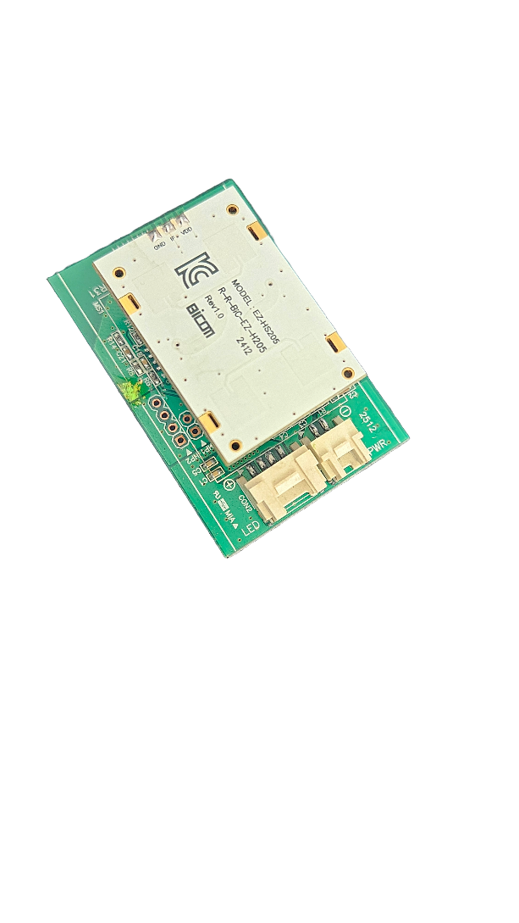
EDS-HS-RFMS+RW_F0020 사양서
EDS-HS-RFMS+RW_F0020
에디슨 전자 (EDS)

Slide 2
-- 사양 --
모델명 : EDS-HS-RFMS+RW_F0020
용도 : 물체(사람, 자동차) 감지센서(Radar Sensor)
Radar Sensor 주파수 : 10.525GHz (10.50GHz~10.55GHz)
무선 통신용 주파수 : 2.4GHz (2.4GHz~2.4835GHz)
무선 통신 주파수 채널 : 70개
무선 통신 거리 : MAX 10M
출력방법 : PWM
감지 거리 (기본) : 높이 2.7M기준 반경 X:1.5M Y:4.5M -> 주위 환경 영향 많음(변경가능)
감도(감지 거리) 단계 : 0~110 (기본100) (변경가능)
최소 밝기 단계 : 0~253 (변경가능)
최대 밝기 단계 : 2~255 (변경가능)
ON 시간 단계 : 5초~240초 (변경가능)
상시모드 : 상시ON, 상시OFF (변경가능)
IDE Block : 3-Block
IDE 설정 최대 개수 : 60,000개 x 3-Block
동작 전압 : DC 20V ~ DC 50V
동작전류 : < 20mA (기준 : DC 40V)
동작 온도 (환경) : -20 ℃ ~ +60 ℃
보관 온도 : -30 ~ +90 ℃
사이즈 : 38.3mm x 57.5mm

Slide 3
-- 제품 특징 --
넓은 감지범위
빠른 감지 응답
모든 기능을 전용 리모컨 사용으로 쉽고 빠르게 설정(그룹 설정 간편)
주위 온도 변화에 따라 변하는 전압차를 자동 보정 (감지거리 변화 없음)
PIR센서에 비해 온도,먼지 등 영향에 강함
비금속 (나무, 플라스틱) 물체를 투과하므로 천정, 벽 내부 등에 설치가능
자동 통신용 주파수 변경으로 통신Error 적음
그룹 (IDE) 3 가지 설정으로 다양한 그룹 모드 설정 가능
u-COM 내장으로 다양한 Program지원
-- 사용(설치)시 주의사항 --
센서간 서로 마주보고 설치 하시면 안됩니다.
센서간 거리는 50Cm 이상 필요합니다.
주위에 전동기나 무선 중계기 등을 피해 사용하세요.

Slide 4
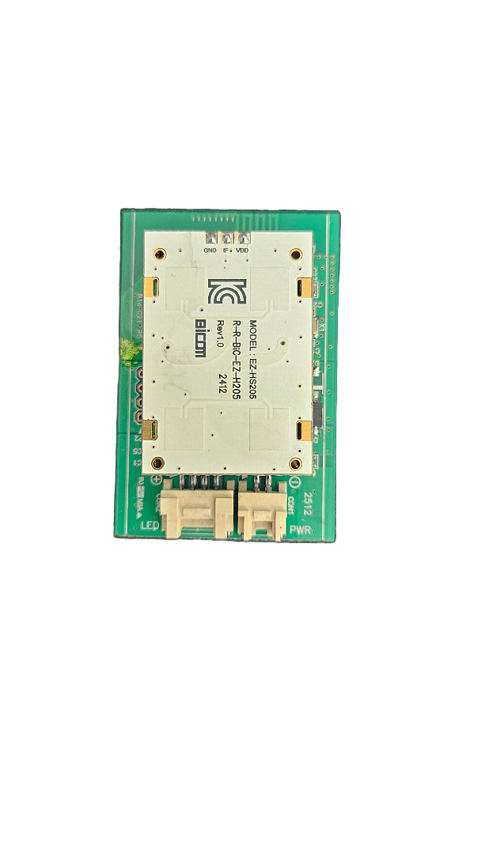
-- 제품 사진 --

Slide 5
-- 회사 정보 --
설립일 : 2013년 8월 8일
주요업무
1. 센서(PIR, Micro-Wave) 개발, 생산, 납품
2. 자동차 스마트키 개발,생산 , 납품
3. 모터 컨트롤러 개발, 생산, 납품
4. 의료용 장비 개발 , 생산 (수술대 Controller, 수술실 무영 등 Controller)
5. 의료용 실험실용 챔버 Controller개발, 생산 , 납품
3) 주요 거래처
1. 센서 : 금산 엔터프라이즈, 태양기술 , 삼광전기(투에스), 자화LED 등
2. 자동차 관련 : 천지테크(타타), 가린시스템, DPECO, 상상온, 대동하이렉스
3. 의료장비 : M_PIC, 한국레이져 메디컬, 단디메카, 메디텍, ATI
4) 주소
인천광역시 서구 당하동 고산후로95-1 멀티프라자 204-3
5) E-mail : kr-eds@naver.com
6) 연락처 : 010 – 6450 - 4619 임경수

